Slide 1

CHÀO MỪNG QUÝ THẦY
CÔ ĐẾN DỰ GIỜ
KHTN 7

Slide 2

BÀI 12:SÓNG ÂM

Slide 3

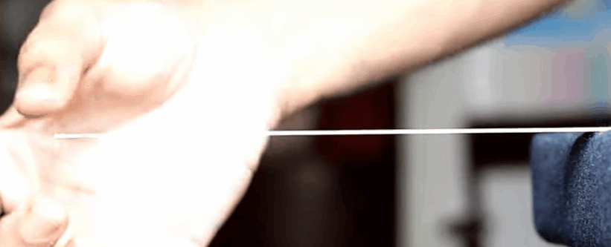
I. Dao động và sóng
1. Dao động
Dao động là chuyển động qua lại quanh một vị trí cân bằng
Kẹp một đầu chiếc thước vào mặt bàn, dùng tay gảy đầu còn lại. Thấy thước chuyển động qua lại quanh một vị trí.

Slide 4

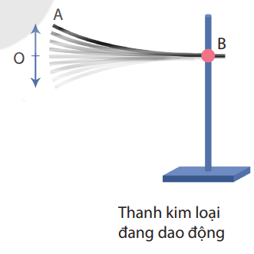
Thuyền nhấp nhô trên biển

Slide 5

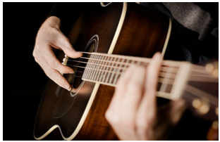
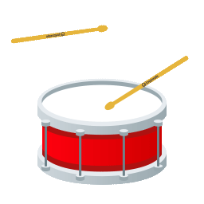

Tìm thêm ví dụ về dao động.
Ví dụ về dao động:
Khi gảy đàn, dây đàn dao động.
- Khi gõ trống, mặt trống dao động.

Slide 6



- Chuyển động của con lắc trong đồng hồ quả lắc
- Dao động khi em bé chơi xích đu.

Slide 7

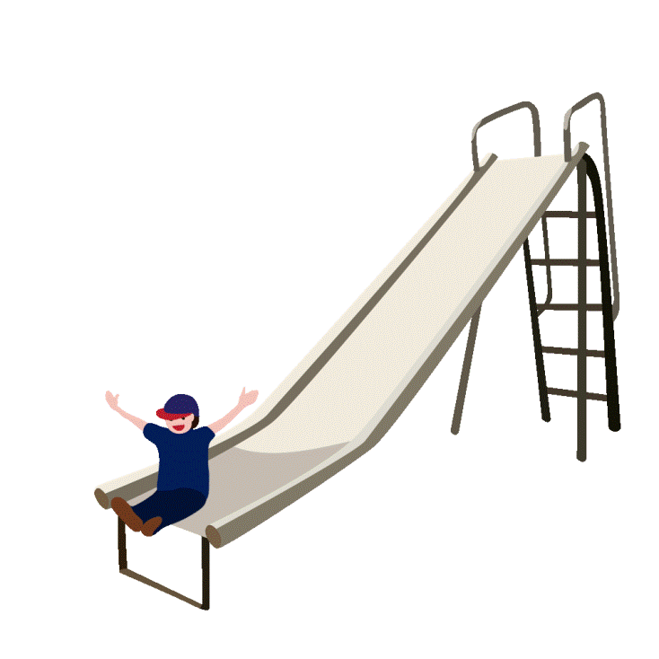
Luyện tập
Vật nào dưới đây đang dao động?

Slide 8
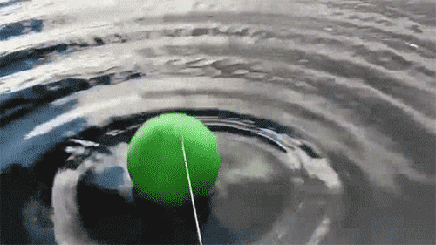
2. Sóng
Sóng là sự lan truyền dao động trong môi trường
? Hãy tìm thêm ví dụ về sự truyền dao động tạo thành sóng.
Ví dụ: Khi cần rung dao động, mặt nước cũng dao động theo. Dao động này được lan truyền trên mặt nước tạo thành sóng.

Slide 9
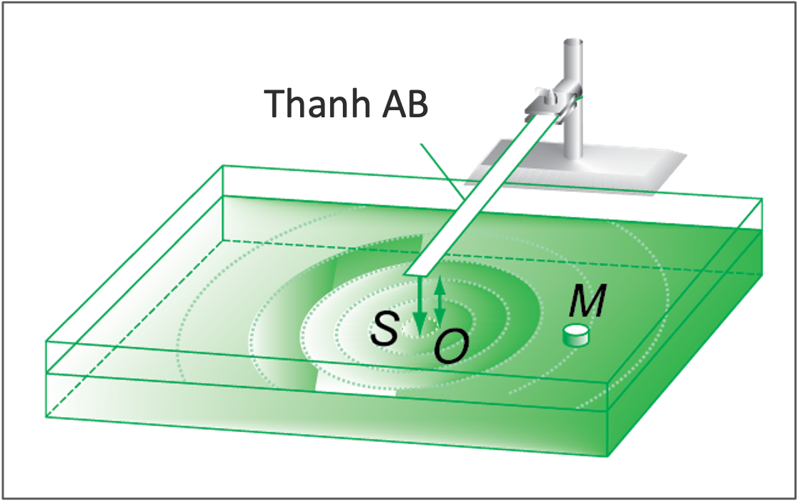
Thanh AB dao động kéo theo đâu kim S dao động, làm mặt nước dao động theo. Dao động này được lan truyền trên mặt nước toạ thành sóng nước hình tròn tâm S.

Slide 10
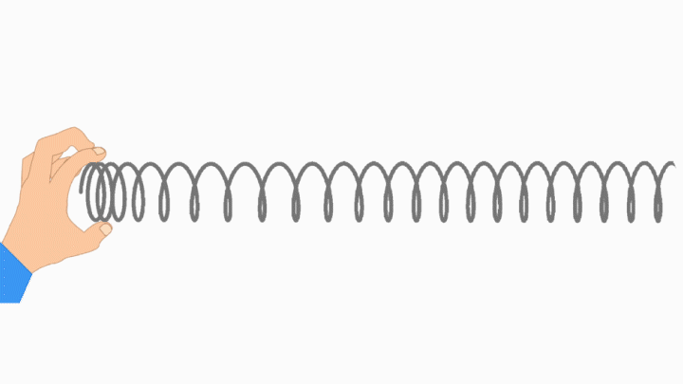
- Khi cho một đầu lò xo dao động thì dao động này cũng được dây lò xo truyền đi tạo thành sóng trên lò xo.

Slide 11

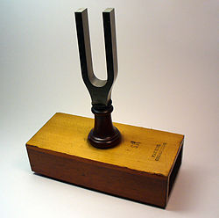
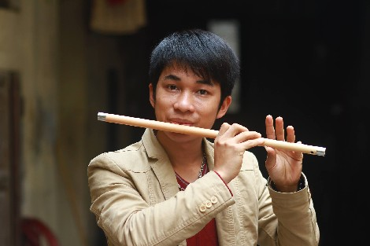
II. Nguồn âm
Nguồn âm là nguồn phát ra âm ,các nguồn âm đều dao động
Hình ảnh một số nguồn âm
Âm thoa dao động phát ra âm
Không khí trong ống sáo dao động phát ra âm

Slide 12

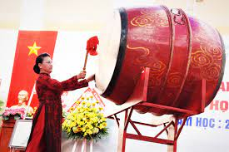
Dây đàn dao động phát ra âm
Mặt trống dao động phát ra âm

Slide 13

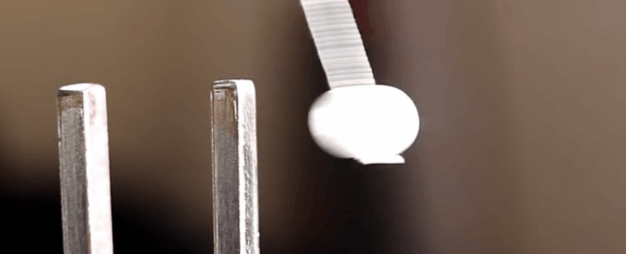
Thực hiện một số thí nghiệm sau
Dùng búa gõ nhẹ vào một nhánh âm thoa và lắng nghe. Ta thấy khi phát ra âm, âm thoa cũng có sự rung động nhẹ.

Slide 14
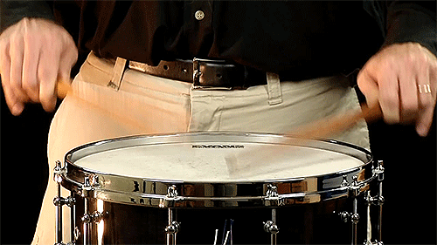
Gõ lên mặt trống, trống phát ra âm, đồng thời mặt trống rung.

Slide 15
LUYỆN TẬP
Câu 1: Những điều nào sau đây là sai khi nói về nguồn gốc âm thanh
Âm thanh được phát ra từ các vật dao động
A
Khi vật dao động, ta luôn có thể nghe được âm thanh phát ra từ vật đó
B
Âm thanh có thể phát ra từ các vật cố định (không dao động)
C
Tất cả các vật được xem là nguồn âm thì đều có thể phát ra âm thanh
D

Slide 16
Câu 2: Hộp đàn trong các đàn ghita, violong... có tác dụng gì là chủ yếu?
A
Để tạo kiểu dáng cho đàn
B
Để khuếch đại âm do dây đàn phát ra
C
Để người nghệ sỹ có chỗ tì khi đánh đàn
D
Để người nhạc sỹ vỗ vào hộp khi cần thiết

Slide 17
Câu 3: Âm thanh được phát ra trong những trường hợp nào sau đây:
Chiếc sáo mà người nghệ sỹ đang thổi trên sân khấu
A
Chiếc âm thoa đặt trên bàn
B
Cái trống để trong sân trường
C
Cái còi trọng tài đá bóng đang đeo trên cổ
D

Slide 18
Câu 4: Khi gõ vào chiếc âm thoa, âm thanh phát được ra khi nào?
Ngay khi gõ vào âm thoa
A
Khi âm thoa dao động
B
Khi âm thoa dao động
Khi âm thoa thôi không dao động
C
Không có âm thanh
D

Slide 19
Câu 5:Người ta chọn kim loại có tính đàn hồi tốt để làm âm thoa vì:
A
C
B
D
làm cho âm thoa đẹp hơn
làm cho âm thoa có thể dao động lâu hơn
làm cho âm thoa cứng hơn
làm cho âm thoa ít dao động hơn
làm cho âm thoa có thể dao động lâu hơn

Slide 20


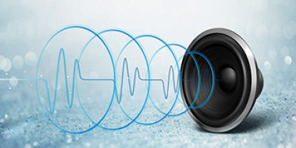
III. Sóng âm
Sóng âm là sự lan truyền dao động của nguồn âm trong môi trường
Màng loa dao động làm cho lớp không khí tiếp xúc với nó dao động (nén, dãn). Cứ thế các dao động này truyền tới tai làm cho màng nhĩ dao động
IV. Các môi trường truyền âm

Slide 21
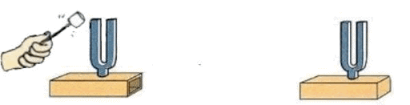
Môi trường truyền được sóng âm gọi là môi trường truyền âm.
Thí nghiệm 1:
Đặt hai chiếc âm thoa gần nhau. Gõ mạnh vào một chiếc âm thoa. Thấy chiếc âm thoa còn lại cũng dao động và phát ra âm.
Hiện tượng này chứng tỏ âm truyền được trong chất khí.

Slide 22
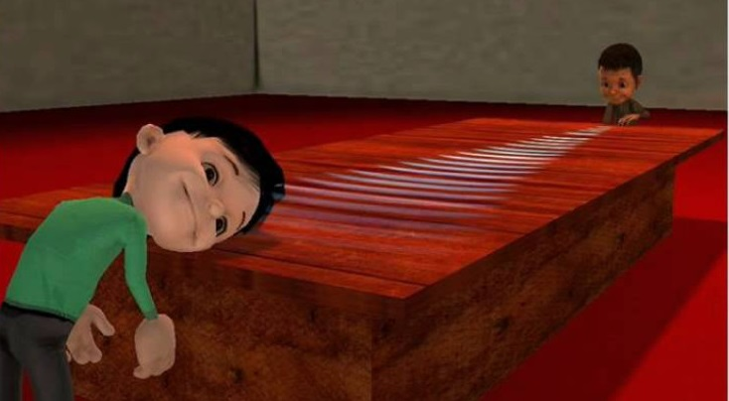
Thí nghiệm 2:
Bạn học sinh thứ nhất gõ nhẹ xuống mặt bàn, ở phía cuối bàn, bạn học sinh thứ hai áp tai xuống mặt bàn và nghe thấy tiếng gõ.
Như vậy, âm cũng truyền được trong môi trường chất rắn.

Slide 23
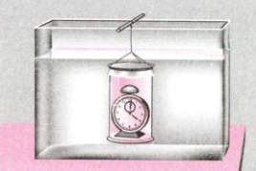
Thí nghiệm 3:
Đặt một nguồn âm (chuông) vào trong một chiếc hộp đựng nước và áp sát tai vào mặt nước để nghe được âm phát ra.
Nhận xét, âm truyền đến tai qua môi trường chất lỏng.

Slide 24


Slide 25
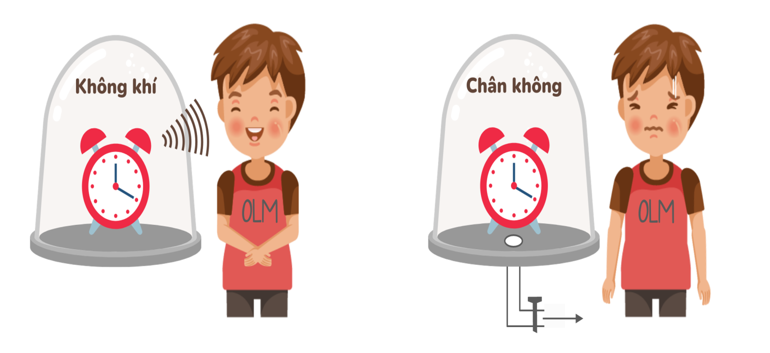
Thí nghiệm 4:
Đặt một chiếc đồng hồ báo thức trong một bình thủy tinh kín. Cho đồng hồ kêu rồi rút dần không khí trong bình ra thấy.
Khi không khí trong bình càng ít, tiếng đồng hồ nghe càng nhỏ.

Slide 26
Khi trong bình gần như hết không khí (chân không), hầu như không nghe thấy tiếng đồng hồ kêu nữa.
Sau đó, nếu lại cho không khí vào bình thuỷ tinh, ta lại nghe thấy tiếng đống hồ.
Vậy, âm không truyền được trong chân không.

Slide 27
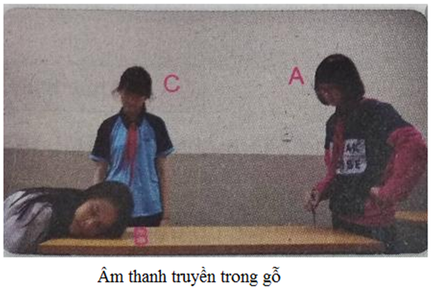

Sóng âm truyền được trong các môi trường rắn, lỏng, khí.
Sóng âm không truyền được trong môi trường chân không .

Slide 28
Luyện tập
Các phát biểu sau đúng hay sai?
 | Đúng | Sai
Các nguồn âm đều dao động.
Một cây sáo đang đặt trên mặt bàn cũng là một nguồn âm.
Âm được tạo ra từ các nguồn âm.
Âm truyền được trong chất rắn, chất lỏng, chất khí và chân không.
x
x
x
x

Slide 29
A
chất lỏng
Câu 1 :Âm thanh không thể truyền trong
B
chất rắn.
chất khí.
C
chân không.
D
chân không

Slide 30

Câu 2:Tại sao sóng âm không thể truyền qua môi trường chân không?
Vì chân không là môi trường không có khối lượng.
A
A
Vì chân không là môi trường không có màu sắc.
B
Vì chân không là môi trường không có hạt vật chất nào.
C
Vì không thể đặt nguồn âm trong môi trường chân không.
D

Slide 31

Câu 3:Trong lớp học, học sinh nghe được lời giảng của thầy giáo thông qua môi trường truyền âm nào sau đây?
A. Không khí
B. Chất rắn
C. Chất lỏng
D. Chân không.

Slide 32

Câu 4: Trong các chuyển động sau đây chuyển động nào không được coi là dao động?
A
Xe ô tô đang chạy thẳng trên đường.
B
Một người ngồi trên võng đu đưa.
Chuyển động của quả lắc treo trên trần tàu hỏa đang chạy.
C
Chuyển động của hai nhánh âm thoa khi ta gõ vào nó.
D

Slide 33

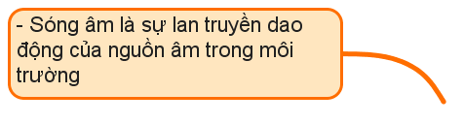
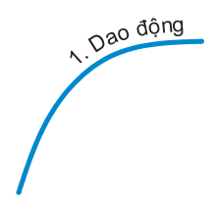
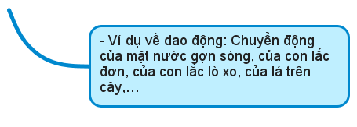
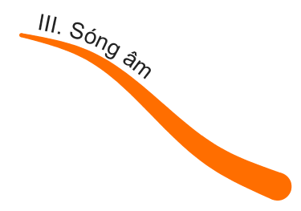

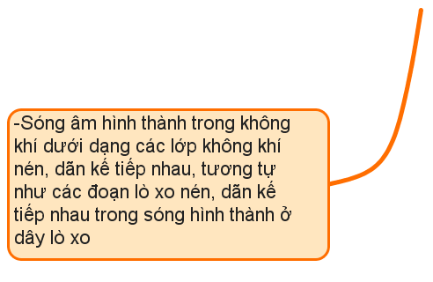
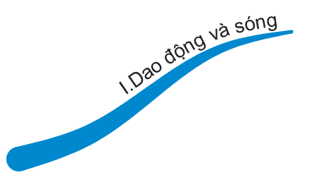



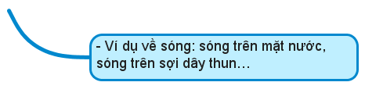


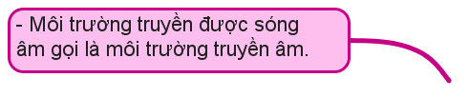

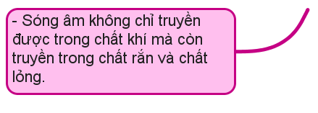
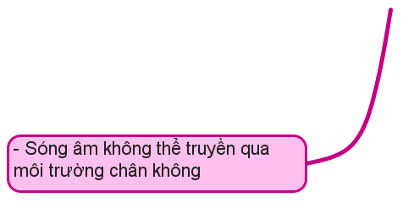
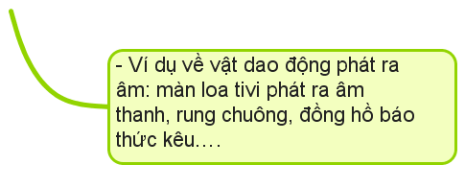

Slide 34

HƯỚNG DẪN VỀ NHÀ
Ôn tập lại các kiến thức cơ bản đã học
Xem trước bài 13: Độ to và độ cao của âm
Làm bài tập trong SBT

Slide 35



xin cam ƠN CAC EM HOC SINH
Chúc các em luôn học giỏi

